Slide 1
Алгебра
7 сынып
IV тоқсан

Slide 2
Алгебралық бөлшек және оның негізгі қасиеті

Slide 3

Бүгінгі сабақта:
алгебралық бөлшектерді танып білу
алгебралық бөлшектегі айнымалылардың мүмкін мәндер жиынын табу

Slide 4
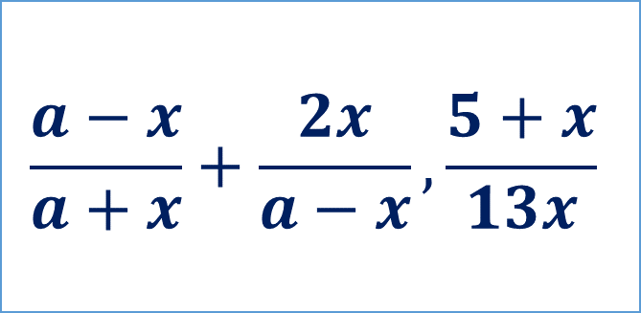
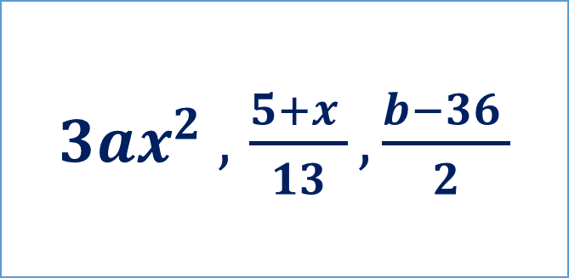
Рационал өрнектер
бүтін өрнектер
бөлшекті өрнектер
${3ax}^{2}$ $,$ $\frac{5+x }{13},\frac{b−36 }{2}$
$$\frac{a−x}{a+x}+\frac{2x}{a−x}, \frac{5+x}{13x}$$
Бөлімінде айнымалы жоқ,айнымалы алымында
ғана
Бөлімінде айнымалы бар.

Slide 5
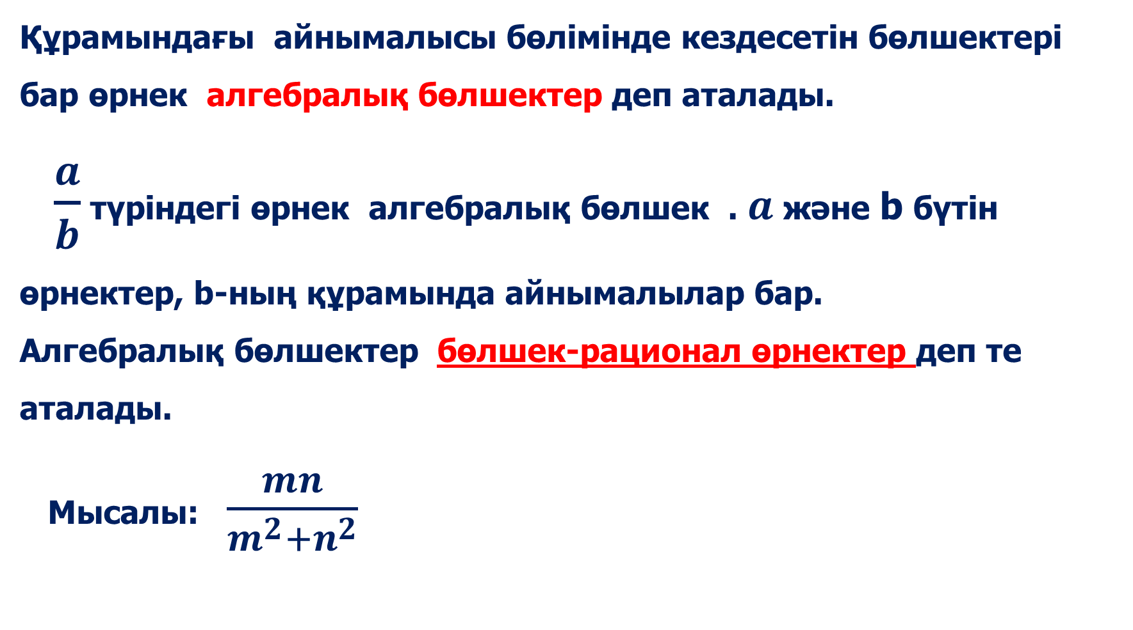
Құрамындағы айнымалысы бөлімінде кездесетін бөлшектері бар өрнек алгебралық бөлшектер деп аталады.
$\frac{a}{b}$ түріндегі өрнек алгебралық бөлшек . $a$және b бүтін өрнектер, b-ның құрамында айнымалылар бар.
Алгебралық бөлшектер бөлшек-рационал өрнектер деп те аталады.
Мысалы: $\frac{mn}{m^{2}+n^{2}}$

Slide 6
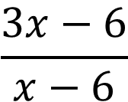
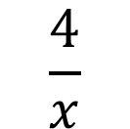
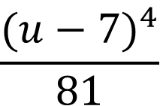
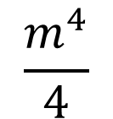
Берілген өрнектер алгебралық бөлшек бола ала ма? (иә/жоқ)
$$\frac{4}{x}$$
Иә
$$\frac{m^{4}}{4}$$
жоқ
$$\frac{3x−6}{x−6}$$
иә
$$\frac{{(u−7)}^{4}}{81}$$
жоқ

Slide 7
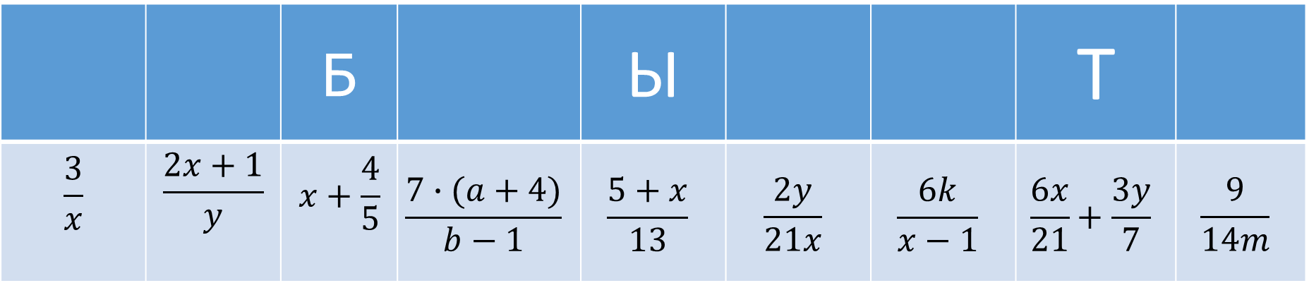
Берілген өрнектердің ішінен алгебралық бөлшектерді табыңыздар.
 |  | Б |  | Ы |  |  | Т
$$\frac{3}{x}$$ | $$\frac{2x+1}{y}$$ | $$x+\frac{4}{5}$$ | $$\frac{7∙(a+4)}{b−1}$$ | $$\frac{5+x}{13}$$ | $$\frac{2y}{21x}$$ | $$\frac{6k}{x−1}$$ | $$\frac{6x}{21}+\frac{3y}{7}$$ | $$\frac{9}{14m}$$
Б
Л
Ө
К
Ш
Е

Slide 8
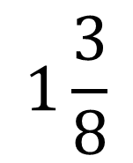
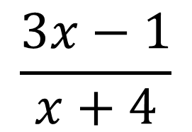
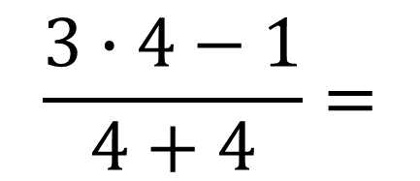

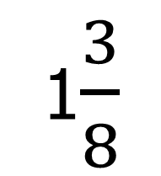

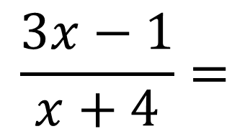
Алгебралық бөлшектің $x$=4 болғандағы мәнін табыңыздар:
$$\frac{3x−1}{x+4}$$
$$\frac{3x−1}{x+4}=$$
$$\frac{3∙4−1}{4+4}=$$
$$\frac{11}{8}=$$
$$1\frac{3}{8}$$
1$\frac{3}{8}$
Жауабы:

Slide 9
Айнымалының мүмкін мәндері – өрнектің мағынасы болатындай айнымалының мәндері. Ал өрнектің мағынасы болмайтын айнымалының мәндері айнымалының мүмкін болмайтын мәндері деп аталады.
Мүмкін мәндер жиыны (ММЖ) деп белгілі өрнек үшін айнымалының мүмкін мәндерінің жиынын айтады.

Slide 10

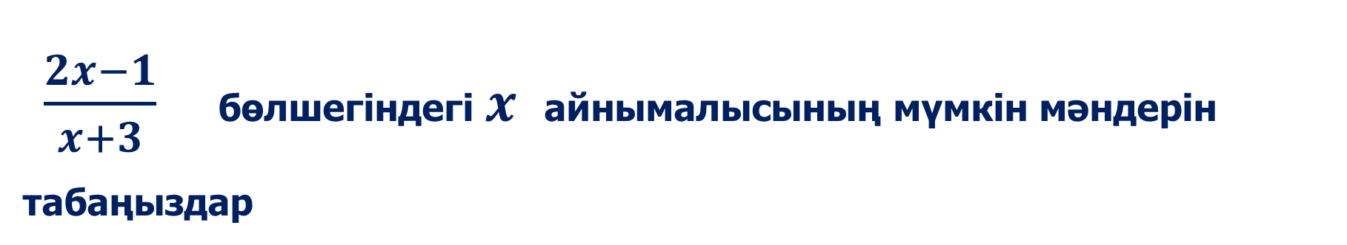



$\frac{2x−1}{x+3}$ бөлшегіндегі $x$ айнымалысының мүмкін мәндерін табаңыздар
Есте сақта!
$$\frac{0}{b}=0 , b≠0$$
$$x+3≠0$$
$$x≠−3$$
$$x∈\left(−∞;−3\right)∪(−3;+∞)$$

Slide 11

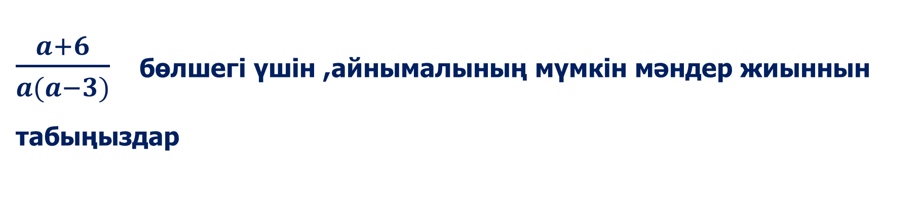


$\frac{a+6}{a(a−3)}$ бөлшегі үшін ,айнымалының мүмкін мәндер жиыннын табыңыздар
Есте сақта!
$$\frac{0}{b}=0 , b≠0$$
$$a(a−3)≠0$$
$$a≠0$$
$$a≠3$$
$$x∈\left(−∞;0\right)∪\left(0;3\right)∪(3;+∞)$$

Slide 12
Қорытынды
алгебралық бөлшектерді танып білдіңіздер.
алгебралық бөлшектегі айнымалылардың мүмкін мәндер жиынын таба аласыздар.

